Slide 1
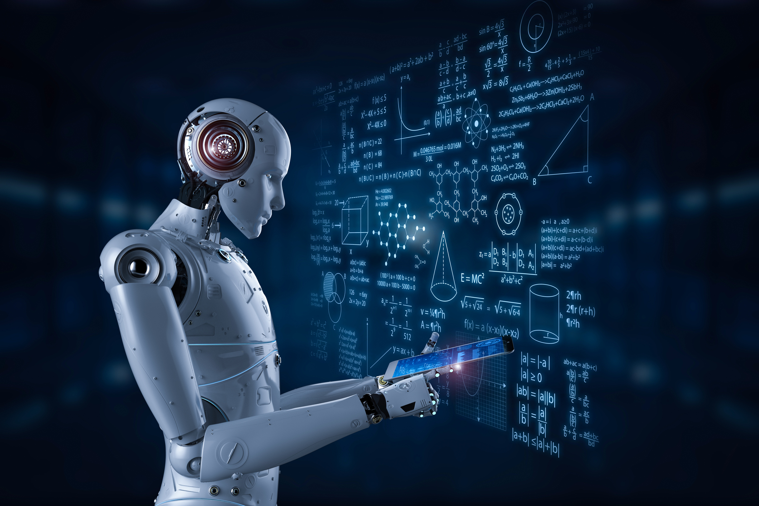
Антипьев Денис Владимирович
Защита: __/02/2022
Классификация автотранспортных средств
Дипломный руководитель Евгений Кормин Поток - октябрь 2020 Про

Slide 2

Постановка задачи
Требуется классификация транспортных средств по видам:
1. Автобусы
2. Грузовые машины
3. Легковые машины

Slide 3

Цель
Текст
Достичь точности распознавания не менее 85%

Slide 4
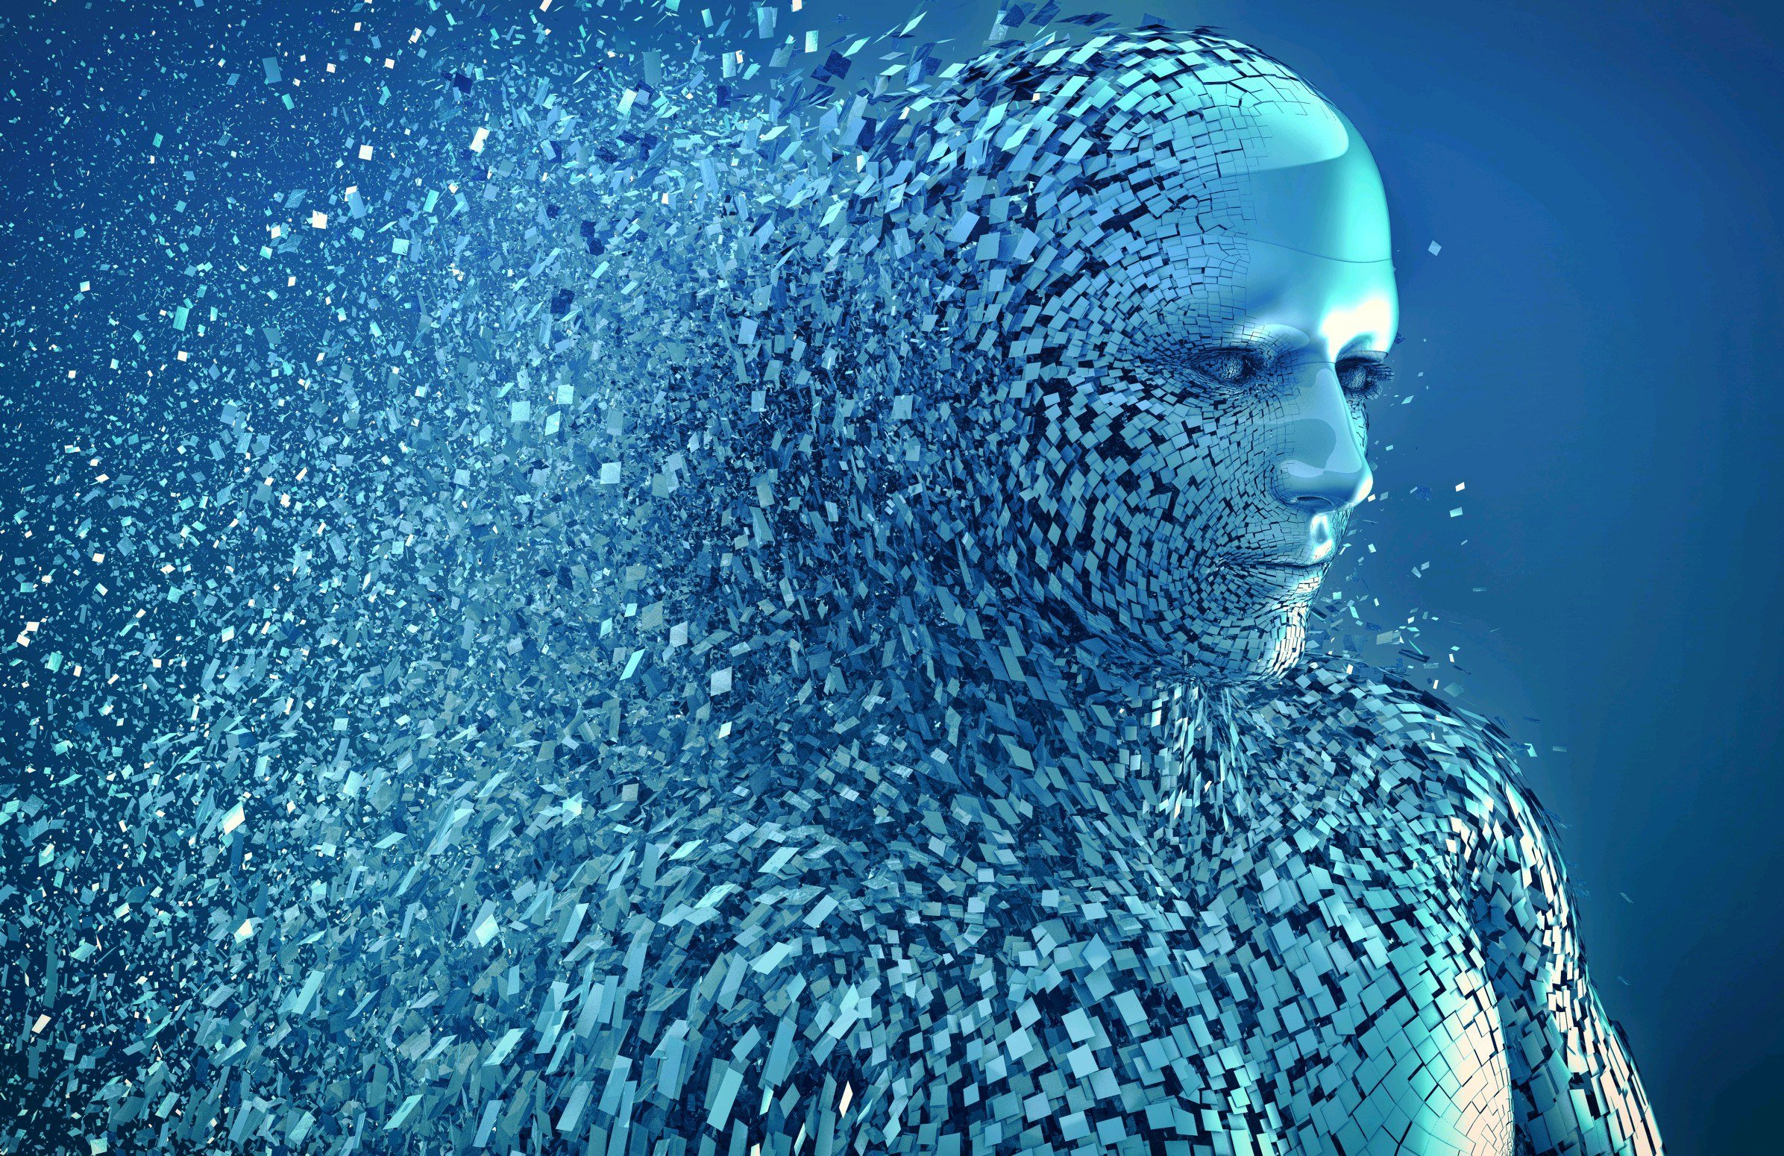
Задачи
1 Собрать датасет
2 Придумать архитектуру сети
3 Подготовить данные для обучения
4 Провести эксперименты с архитектурой сети
5 Провести эксперименты с параметрами
6 Добиться точности
7. Провести финальные тестовые испытания на изображениях, которые сеть не видела.

Slide 5

Обучающая база
Собрано более 10000 изображений на класс
Выбраны по разным критериям 6400 на класс
В обучении участвовали 2800 на класс
Изображения скачивались из интернета
Фильтрация изображений проводилась в ручную

Slide 6

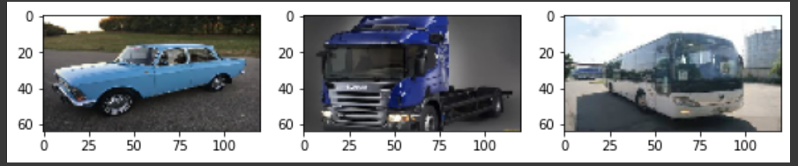
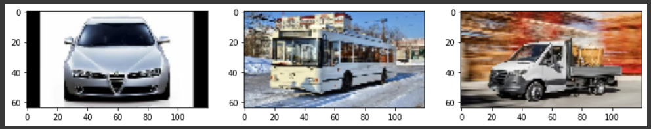
Примеры изображений

Slide 7

Проектирование архитектуры НС
1. Создана свёрточная сеть с 3 и 4 Conv2D слоями
2. Проведены эксперименты с количеством слоев и их параметрами.
3. Проведены эксперименты с оптимизаторами и шагом обучения
4. Проверена зависимость результата от размера входного изображения

Slide 8

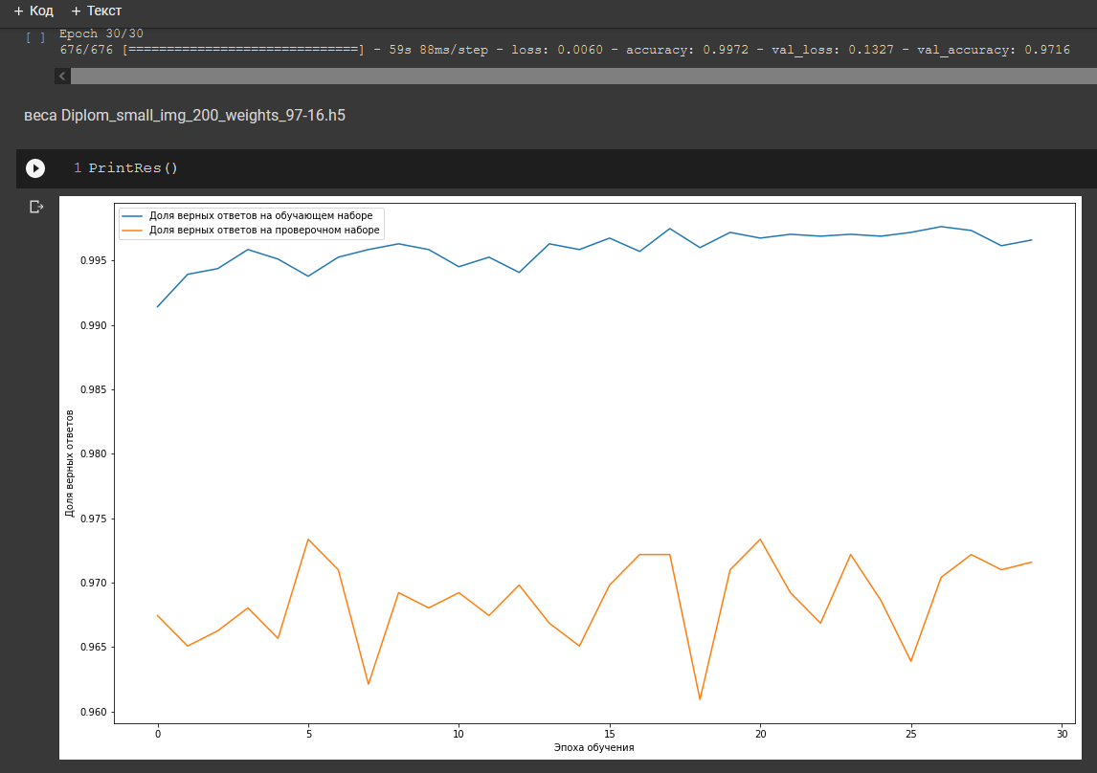
Финальная настройка НС
1. Использование 4 Conv2D увеличивает время обучения и не давало увеличения точности.
2. Чередование оптимизаторов, варьирование LR и дообучение сети увеличили точность
3. Размер изображения не повлиял на точность
4. Количество эпох по 20
5. Финальная точность 97.16 - 97.88 %

Slide 9

Заключение
1. Требуемая точность достигнута
2. Данная точность не предельная, я думаю она может быть увеличена до 99 – 99,5 %

